Slide 1
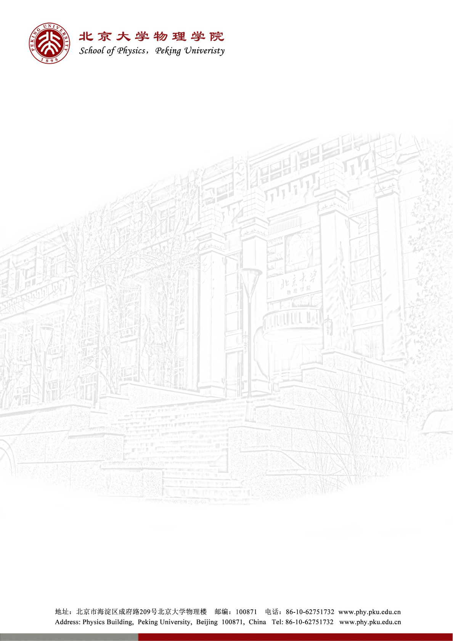
味物理与CKM机制
张艳席
北京大学物理学院
yanxi.zhang@pku.edu.cn
南山清北暑期学校，21/Jul./2026

Slide 2
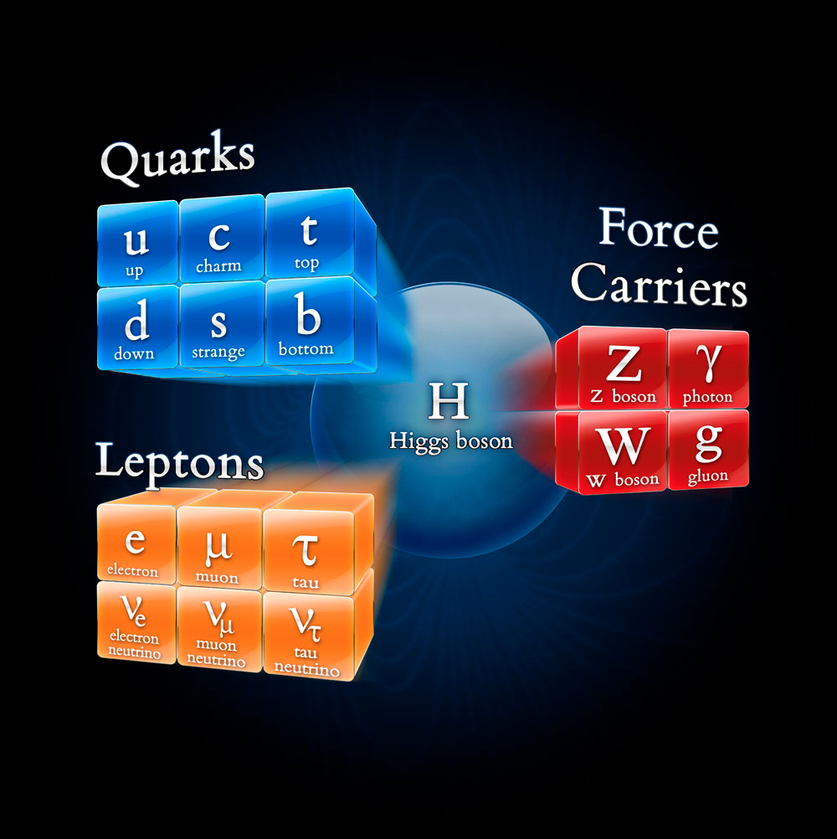


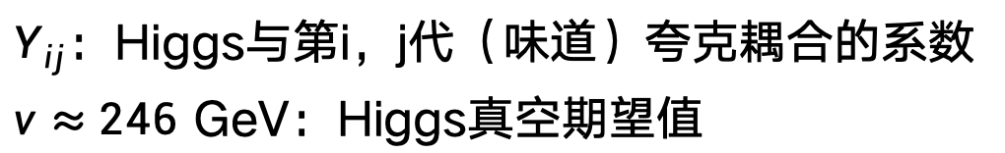
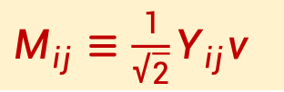



费米子与Higgs汤川耦合
${−ℒ}_{mass}^{H}\left(Ψ\right)={\overline{D}}_{L}M^{D}D_{R}+{\overline{D}}_{R}M^{D†}D_{L}+{\overline{U}}_{L}M^{U}U_{R}+{\overline{U}}_{R}M^{U†}U_{L}$
$M_{ij}≡\frac{1}{\sqrt{2}}Y_{ij}v$
$M^{D}$和$M^{U}$为$3×3$矩阵
$Y_{ij}$：Higgs与第i，j代（味道）夸克耦合的系数
$ν≈246$ GeV：Higgs真空期望值
1代
2代
3代
选取幺正矩阵$V_{L}^{D}$， $V_{R}^{D}$， $V_{L}^{U}$， $V_{L}^{U}$使得质量矩阵对角化：
$$M_{diag}^{D}=V_{L}^{D}M^{D}V_{R}^{D†}，M_{diag}^{U}=V_{L}^{U}M^{U}V_{R}^{U†}$$
$${−ℒ}_{mass}^{H}\left(Ψ\right)={\overline{D}}_{L}^{′}M_{diag}^{D}D_{R}^{′}+{\overline{D}}_{R}^{′}M_{diag}^{D†}D_{L}^{′}+{\overline{U}}_{L}^{′}M_{diag}^{U}U_{R}^{′}+{\overline{U}}_{R}^{′}M_{diag}^{U†}U_{L}^{′}$$
其中：
$D_{L}^{′}=V_{L}^{D}D_{L}$
$D_{R}^{′}=V_{R}^{D}D_{R}$
$U_{L}^{′}=V_{L}^{U}U_{L}$
$D_{R}^{′}=V_{R}^{U}D_{R}$
为质量本征态

Slide 3
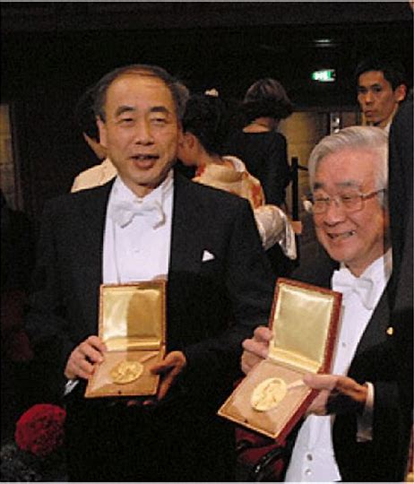

质量本征态的电弱相互作用
带电流:
$ℒ_{int}\left(Ψ_{L}\right)=\sqrt{2}g_{2}/2\left({\overline{U}}_{L}^{′k}{ \left(V_{L}^{U}V_{L}^{D†}\right)}_{kj}γ^{μ}W_{μ}^{+}D_{L}^{′j}+{\overline{D}}_{L}^{′j}{\left(V_{L}^{D}V_{L}^{U†}\right)}_{jk}γ^{μ}W_{μ}^{−}U_{L}^{′k}\right)$
$=\sqrt{2}g_{2}/2\left({\overline{U}}_{L}^{′k}{ \left(V_{CKM}\right)}_{kj}γ^{μ}W_{μ}^{+}D_{L}^{′j}+{\overline{D}}_{L}^{′j}{\left(V_{CKM}^{†}\right)}_{jk}γ^{μ}W_{μ}^{−}U_{L}^{′k}\right)$
$V_{CKM}≡V_{L}^{U}V_{L}^{D^{†}}$
CKM(Cabibbo-Kobayashi-Maskawa)矩阵
卡比波、小林诚、益川敏英
带电流使得不同代的费米子（质量本征态）发生混合
汤川耦合使得不同代的费米子（味本征态）发生混合
中性流:
$ℒ_{int}^{NC}\left(Ψ_{L}\right)=1/2{\overline{U}}_{L}^{′j}γ^{μ}\left[g_{eff}^{Z}Z_{μ}+g_{eff}^{A}A_{μ}\right]U_{L}^{′j}$
中性流仅仅作用于同一种费米子之间

Slide 4
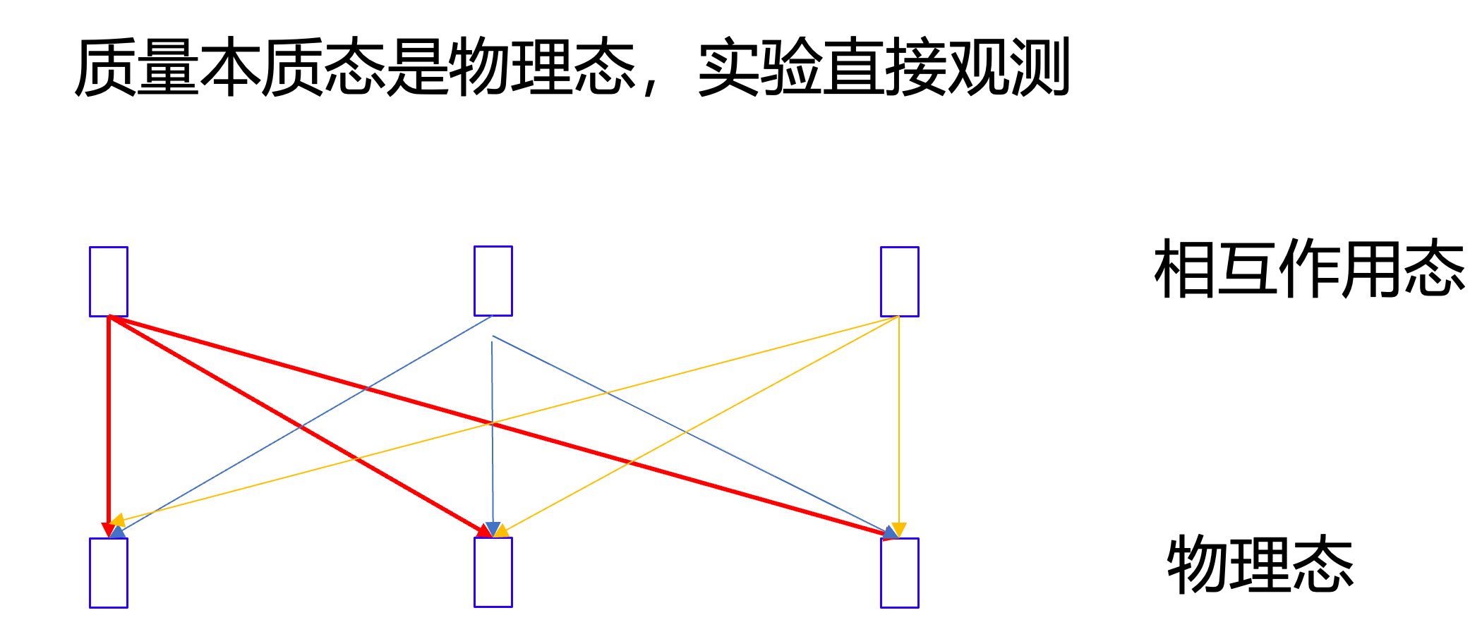
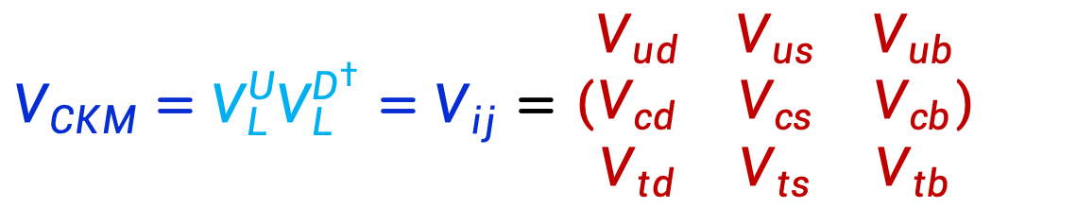
$V_{CKM}=V_{L}^{U}V_{L}^{D^{†}}=V_{ij}=\left(\begin{matrix}V_{ud} & V_{us} & V_{ub} \\ V_{cd} & V_{cs} & V_{cb} \\ V_{td} & V_{ts} & V_{tb}\end{matrix}\right)$
对于三代夸克：
d
S
b
d’
s’
b’
物理态具有特定的质量，即拉氏量中质量矩阵是对角阵
质量本征态是能动量守恒的要求

Slide 5
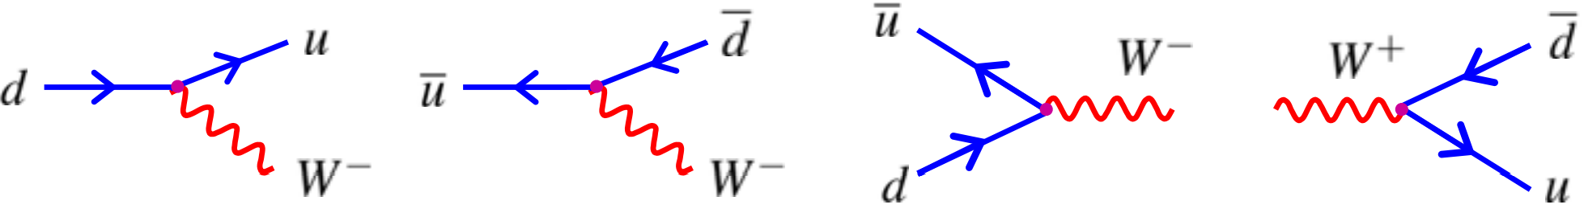
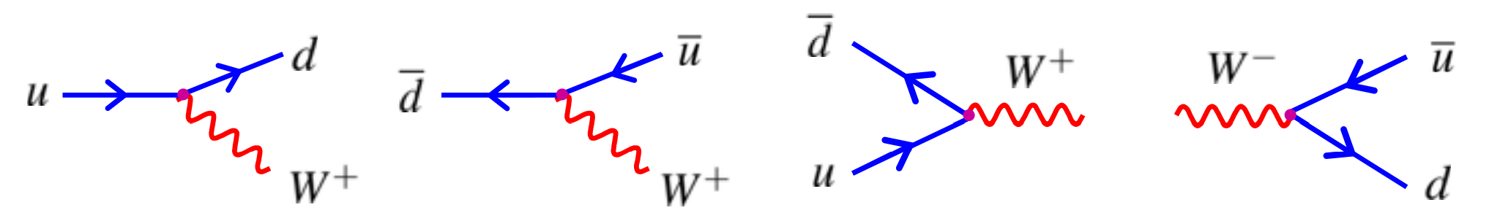



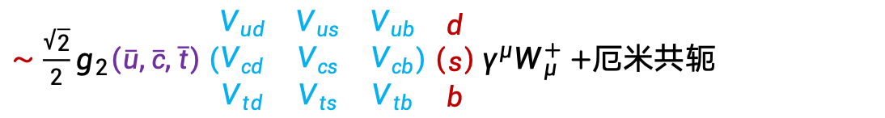
CKM矩阵与相互作用顶角
$ℒ_{int}^{CC}\left(Ψ_{L}\right)=\sqrt{2}g_{2}/2\left({\overline{U}}_{L}^{′k}{ \left(V_{CKM}\right)}_{kj}γ^{μ}W_{μ}^{+}D_{L}^{′j}+{\overline{D}}_{L}^{′j}{\left(V_{CKM}^{†}\right)}_{jk}γ^{μ}W_{μ}^{−}U_{L}^{′k}\right)$
$∼\frac{\sqrt{2}}{2}g_{2}\left(\overline{u},\overline{c},\overline{t}\right)\left(\begin{matrix}V_{ud} & V_{us} & V_{ub} \\ V_{cd} & V_{cs} & V_{cb} \\ V_{td} & V_{ts} & V_{tb}\end{matrix}\right)\left(\begin{matrix}d \\ s \\ b\end{matrix}\right)γ^{μ}W_{μ}^{+}+$厄米共轭
质量本征态
作用顶点$∝\frac{g_{2}}{\sqrt{2 }}V_{ud}$
$V_{ij}^{(∗)}$是正反粒子动力学的唯一区别，CP破坏的唯一确定来源
作用顶点$∝\frac{g_{2}}{\sqrt{2 }}V_{ud}^{∗}$

Slide 6
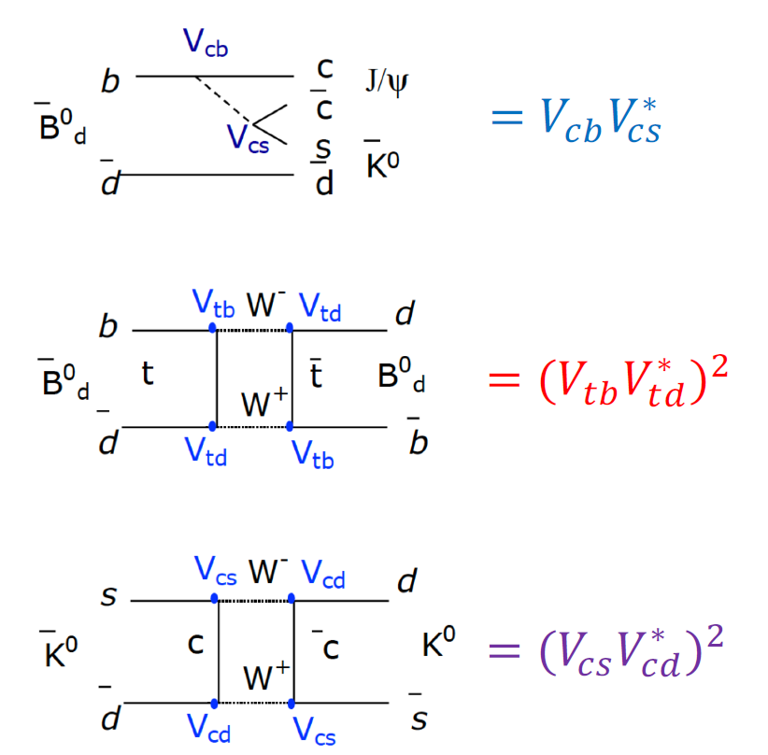
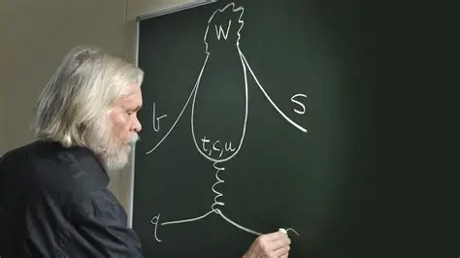




CKM矩阵元应用举例
夸克味变化必依赖$W^{±}$过程
味改变中性流(FCNC)
$$V_{qb}$$
u/c/t
$$V_{qs}^{∗}$$
树图
b
s
W⁺
W⁻
$$γ$$
企鹅图/圈图
Notes:
CKM机制使夸克混合成为可能

Slide 7
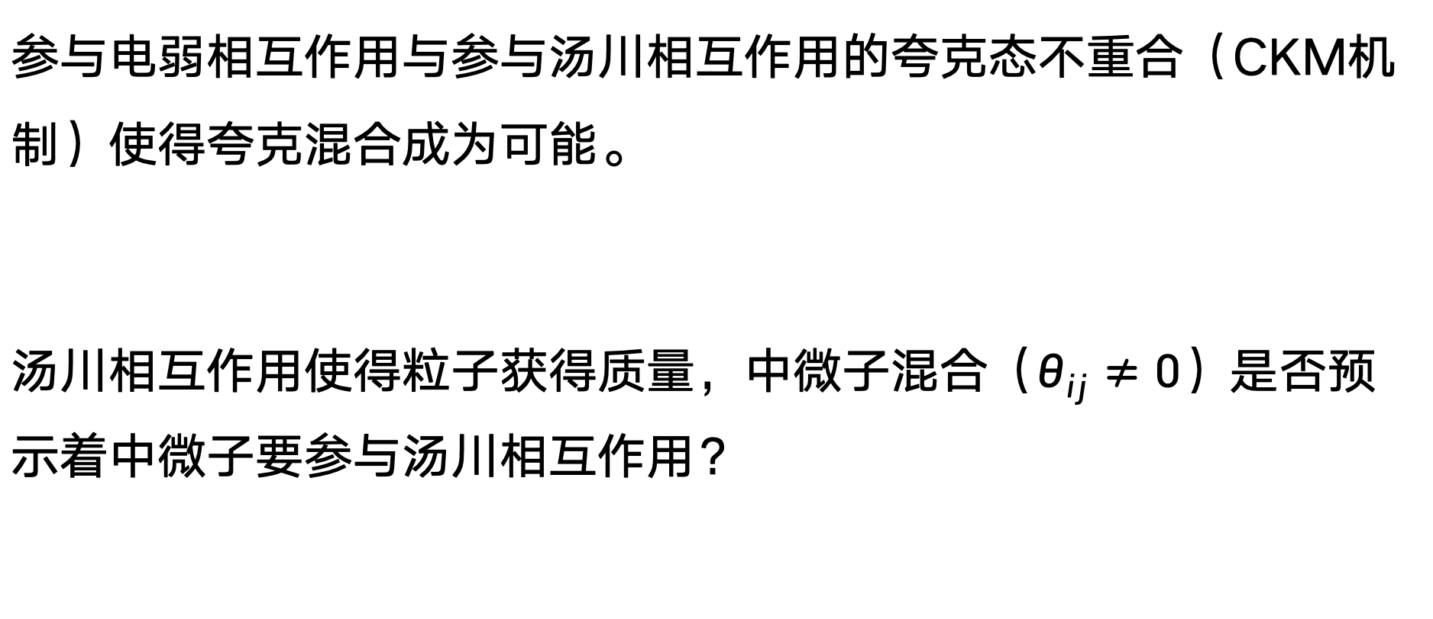
参与电弱相互作用与参与汤川相互作用的夸克态不重合（CKM机制）使得夸克混合成为可能。
汤川相互作用使得粒子获得质量，中微子混合（$θ_{ij}≠0$）是否预示着中微子要参与汤川相互作用？

Slide 8
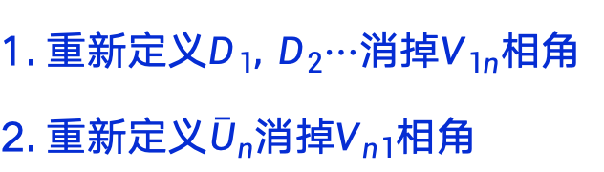
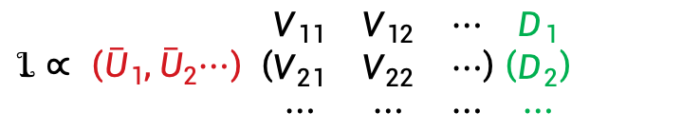

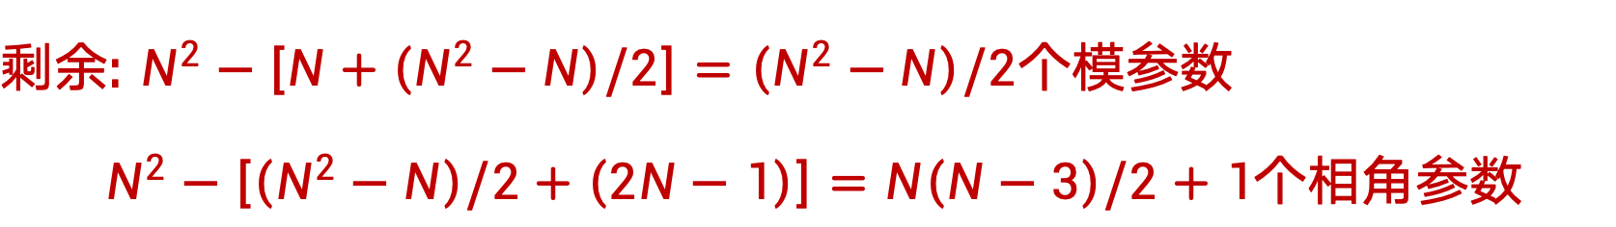
CKM矩阵参数个数
$N×N$复矩阵共有${2N}^{2}$个参数，模和相角各$N^{2}$个
$V_{CKM}$幺正性： $V_{CKM}^{†}V_{CKM}=V_{CKM}V_{CKM}^{†}=𝕀$，提供$N^{2}$个约束条件
对角元：${\left(V^{†}V\right)}_{ii}=1=\sum_{k}{V_{ki}^{∗}V_{ki}}=\sum_{k}{{\left|V_{ki}\right|}^{2}}$
$N$个模约束
非对角元：${\left(V^{†}V\right)}_{ij}=0=\sum_{k}{V_{ki}^{∗}V_{kj}}, i>j$
模和相角各 $\left(N^{2}−N\right)/2$个约束
重新定义$2N−1$个夸克之间的相对相角
重新定义$D_{1}, D_{2}⋯$消掉$V_{1n}$相角
重新定义${\overline{U}}_{n}$消掉$V_{n1}$相角
$ℒ∝ \left({\overline{U}}_{1},{\overline{U}}_{2}⋯\right) \left(\begin{matrix}V_{11} & V_{12} & ⋯ \\ V_{21} & V_{22} & ⋯ \\ ⋯ & ⋯ & ⋯\end{matrix}\right)\left(\begin{matrix}D_{1} \\ D_{2} \\ ⋯\end{matrix}\right)$
剩余: $N^{2}−\left[N+\left(N^{2}−N\right)/2\right]=\left(N^{2}−N\right)/2$个模参数
$N^{2}−\left[\left(N^{2}−N\right)/2+\left(2N−1\right)\right]=N\left(N−3\right)/2+1$个相角参数

Slide 9
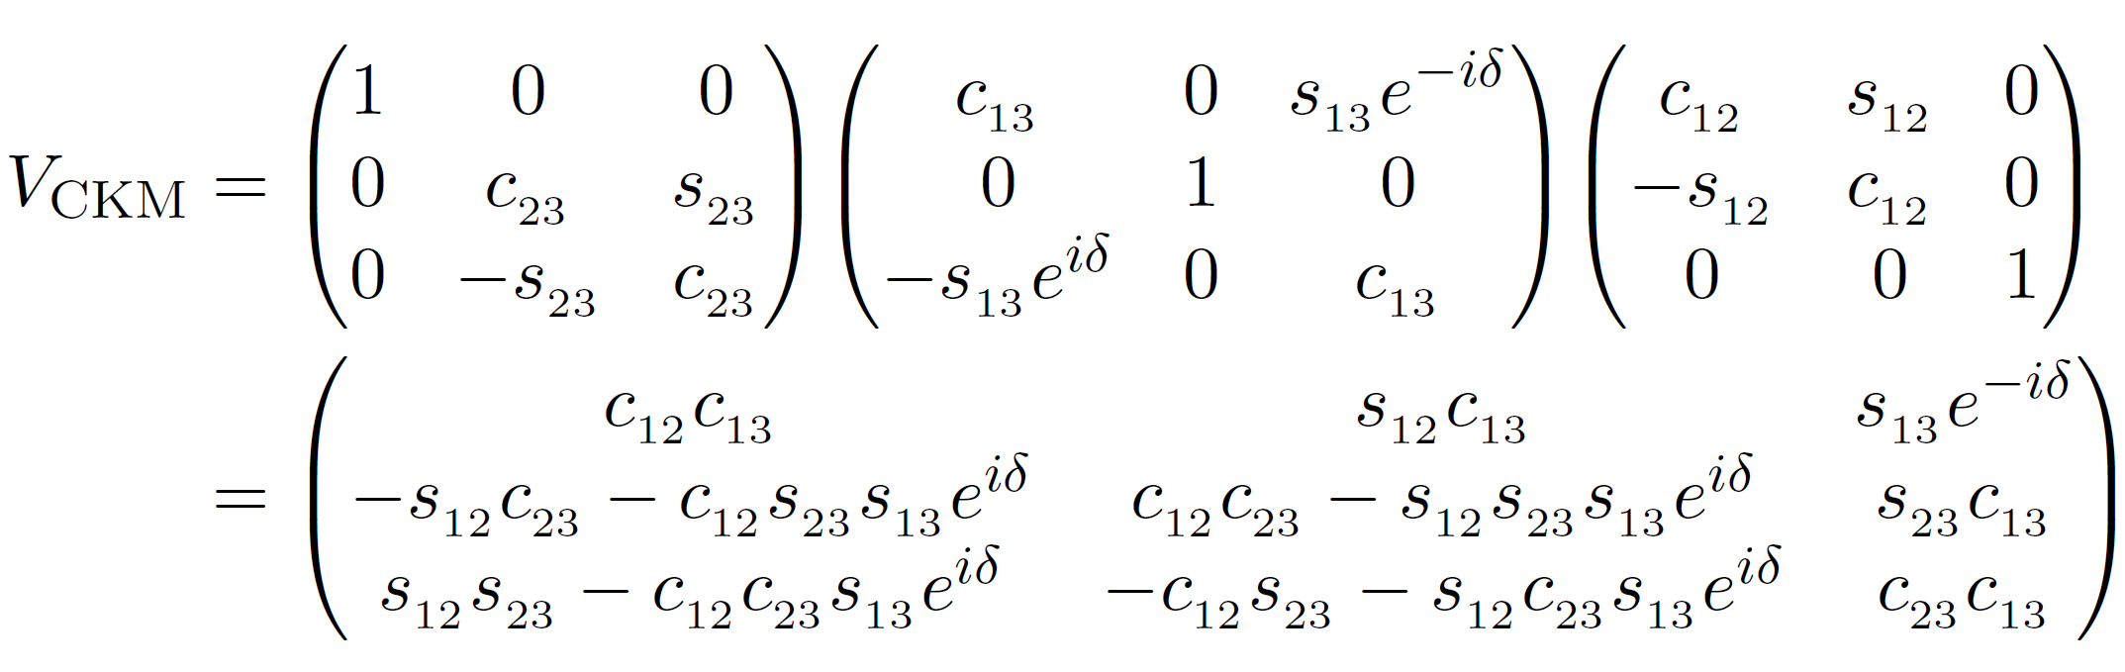


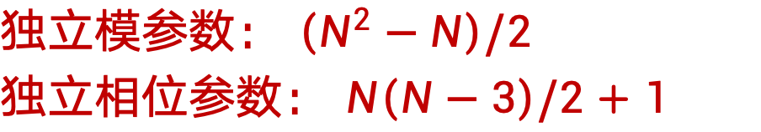
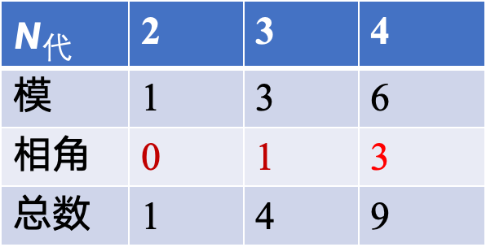
$N_{代}$ | 2 | 3 | 4
模 | 1 | 3 | 6
相角 | 0 | 1 | 3
总数 | 1 | 4 | 9
独立模参数： $\left(N^{2}−N\right)/2$
独立相位参数： $N\left(N−3\right)/2+1$
两代夸克：$V_{2×2}=\left(\begin{matrix}c_{θ} & −s_{θ} \\ s_{θ} & c_{θ}\end{matrix}\right), V_{ij}^{∗}=V_{ij}$
即 Cabbibo混合（$θ$角）。无复相位，正反夸克无区别
三代夸克混合具有不可约相位。四个参数选择有多种形式，标准参数化形式选取$\left(θ_{12},θ_{13},θ_{23},δ\right)$，矩阵形式为
复数
相角$δ$是标准模型的CP破坏来源

Slide 10
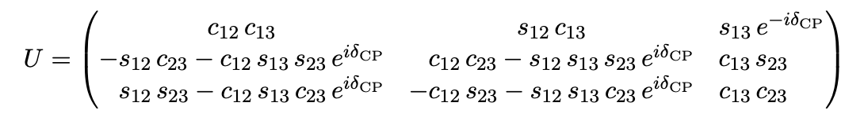
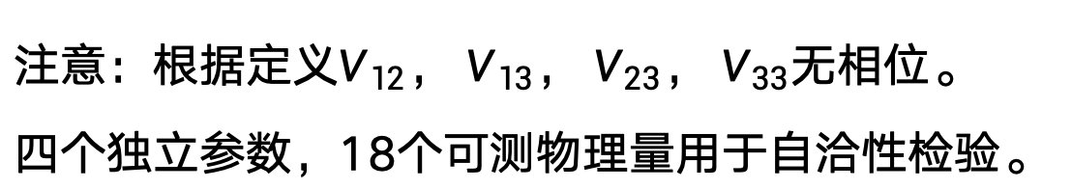
中微子PMNS（Pontecorvo-Maki-Nakagawa-Sakata）混合矩阵
注意：根据定义$V_{12}$， $V_{13}$， $V_{23}$， $V_{33}$无相位。
四个独立参数，18个可测物理量用于自洽性检验。

Slide 11









$V_{CKM}$实验测量值：
$$s_{12}≈0.22$$
$$s_{23}≈0.04$$
$$s_{13}≈0.004$$
$$δ≈{65}^{∘}$$
$\left(\begin{matrix}1 & 0 & 0 \\ 0 & c_{23} & s_{23} \\ 0 & −s_{23} & c_{13}\end{matrix}\right)$
$\left(\begin{matrix}c_{13} & 0 & s_{13} \\ 0 & 1 & 0 \\ −s_{13} & 0 & c_{13}\end{matrix}\right)$
$$\left(\begin{matrix}c_{12} & s_{12} & 0 \\ {−s}_{12} & c_{12} & 0 \\ 0_{} & 0 & 1\end{matrix}\right)$$
$$\begin{matrix}d \\ s \\ b\end{matrix}$$

Slide 12
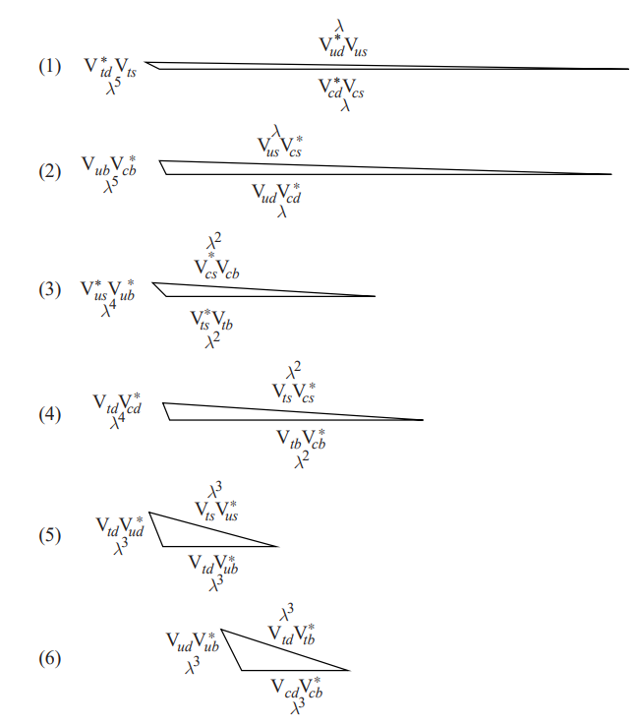









三代夸克$V_{CKM}$(标准模型)
$V_{CKM}^{†}V_{CKM}=V_{CKM}V_{CKM}^{†}=𝕀$ 得到
$\sum_{i=u,c,t}{V_{ij}^{∗}V_{ik}=δ_{jk}}$ (1)
$\sum_{i=d,s,b}{{V_{ji}V}_{ki}^{∗}=δ_{jk}}$ (2)
六个幺正三角形
$$V_{ud}^{∗}V_{us}+V_{cd}^{∗}V_{cs}+V_{td}^{∗}V_{ts}=0$$
$$V_{ud}V_{cd}^{∗}+V_{us}V_{cs}^{∗}+V_{ub}V_{cb}^{∗}=0$$
$$V_{us}^{∗}V_{ub}+V_{cs}^{∗}V_{cb}+V_{ts}^{∗}V_{tb}=0$$
$$V_{cd}V_{td}^{∗}+V_{cs}V_{ts}^{∗}+V_{cb}V_{tb}^{∗}=0$$
$$V_{ud}V_{td}^{∗}+V_{us}V_{ts}^{∗}+V_{ub}V_{tb}^{∗}=0$$
$$V_{ud}^{∗}V_{ub}+V_{cd}^{∗}V_{cb}+V_{td}^{∗}V_{tb}=0$$

Slide 13

Jarlskog 不变量
$J≡\left|Im\left({V_{ip}V_{jq}V}_{iq}^{∗}V_{jp}^{∗}\right)\right|$， 共九个不同的组合，但数值全部相等
幺正三角形面积等于$J/2$，不依赖相位约定
$J_{标准参数化}=c_{12}s_{12}c_{23}s_{23}{c_{13}^{2}s}_{13}\sin{δ}≤1/6\sqrt{3}$
$θ=0,\frac{π}{2}$ 或$δ=0,π$，则$J=0$， $V_{CKM}$相角可去除取实矩阵。
标准模型实测$J≈3×{10}^{−5}$数值。

Slide 14
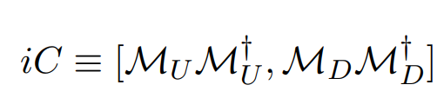
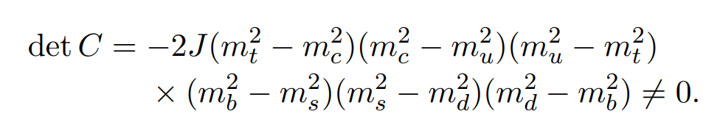
CKM矩阵为实充要条件
定义
上式为CKM矩阵元不能都取为实数的条件，即正反粒子衰变过程存在差异的条件。
全部来自于Higgs汤川耦合。
det C数值决定了宇宙正反物质数量不对称性。

Slide 15
CKM矩阵元大小测量

Slide 16
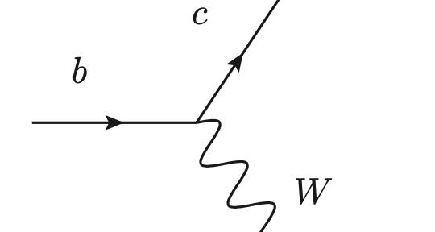


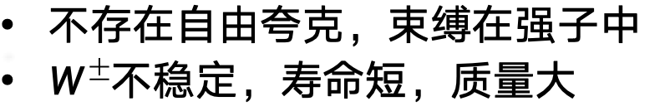






CKM矩阵元大小测量方法
电弱相互作用拉氏量：
$$ℒ_{int}\left(Ψ_{L}\right)=\sqrt{2}g_{2}/2\left({\overline{U}}_{L}^{′i}{ \left(V_{CKM}\right)}_{ij}γ^{μ}W_{μ}^{+}D_{L}^{′j}+{\overline{D}}_{L}^{′j}{\left(V_{CKM}^{†}\right)}_{ji}γ^{μ}W_{μ}^{−}U_{L}^{′i}\right) \text{+}…$$
CKM矩阵元测量：
衰变过程
散射过程
$$V_{ij}:D_{j}→W^{−}U_{i}$$
$$V_{ij}^{∗}:U_{i}→W^{+}D_{j}$$
$$V_{ij}: {\overline{U}}_{i}D_{j}→W^{−}$$
$$V_{ij}^{∗}: U_{i}{\overline{D}}_{j}→W^{+}$$
$$W^{+}→U_{i}{\overline{D}}_{j}$$
$$W^{−}→{\overline{U}}_{i}D_{j}$$
$${\overline{U}}_{i}W^{+}→{\overline{D}}_{j}…$$
$$U_{i}W^{−}→D_{j}…$$
CKM影响所有的电弱过程，可用于测量矩阵元，但是存在实验限制
不存在自由夸克，束缚在强子中
$W^{±}$不稳定，寿命短，质量大
通常采用强子过程进行精确测量

Slide 17
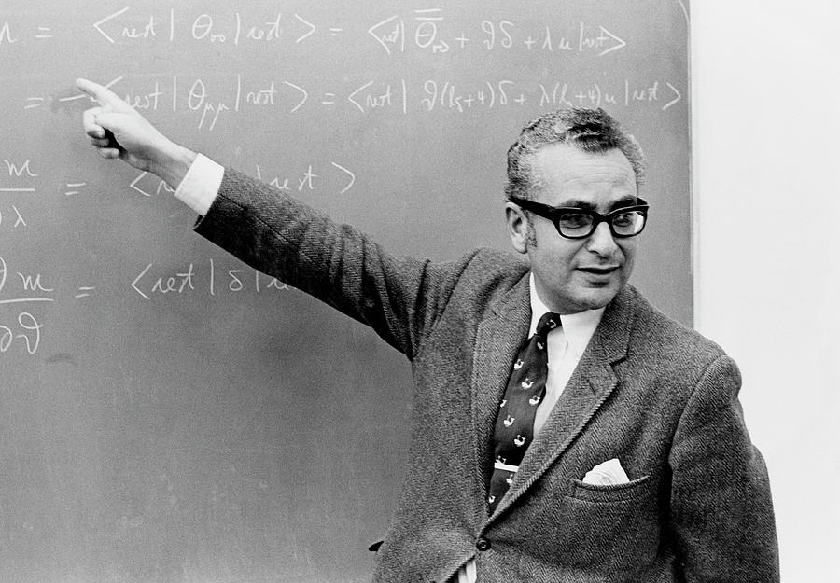

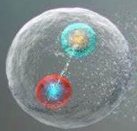
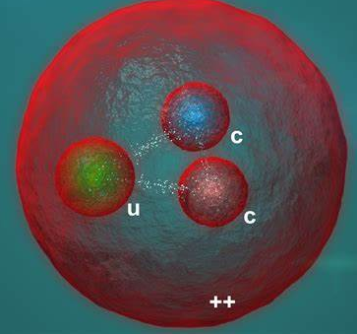
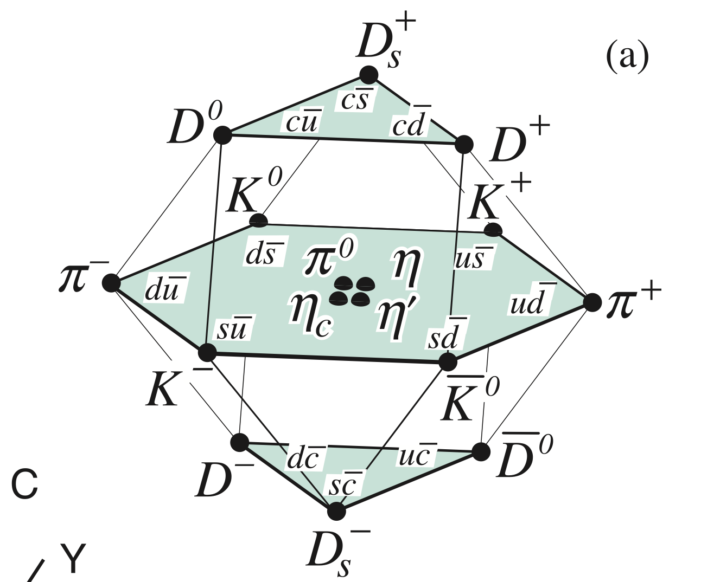
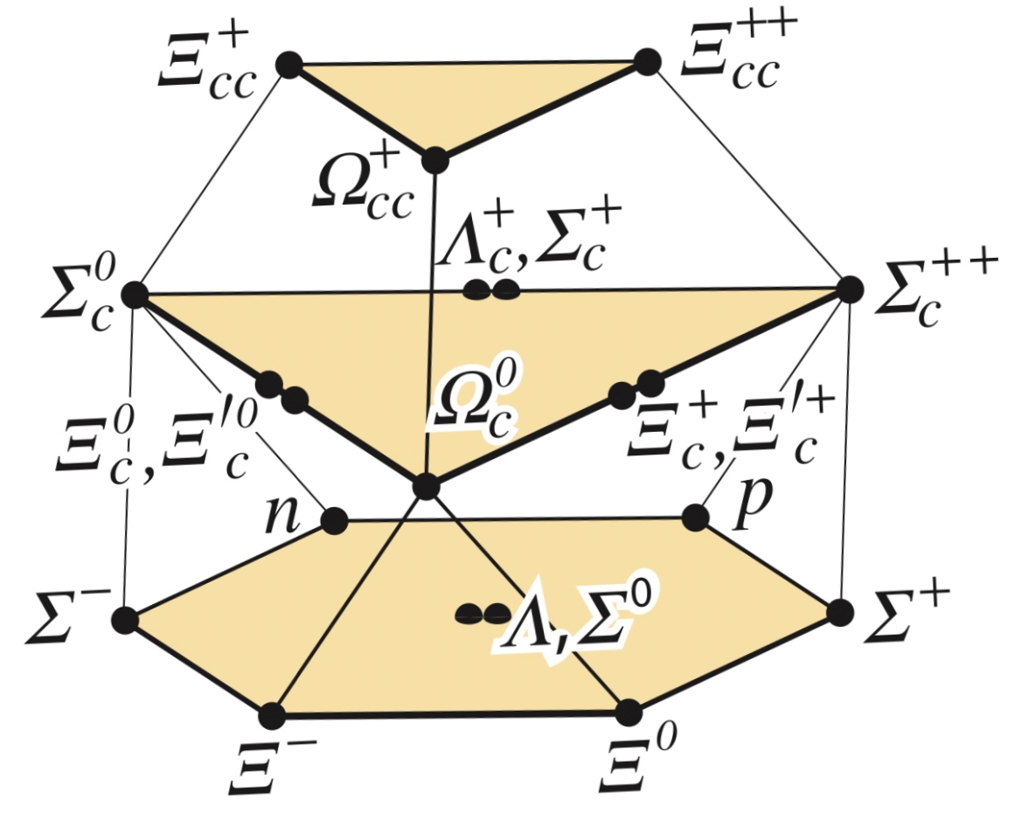

物质世界：强子（介子与重子）
盖尔曼
夸克结合形成强子：色禁闭
夸克模型（ 盖尔曼和茨威格，1964）将强子分类
物理 1969
介子：
正反夸克
重子：
三个（反）夸克
d
b
$B^{0}$介子等
质子、中子等

Slide 18
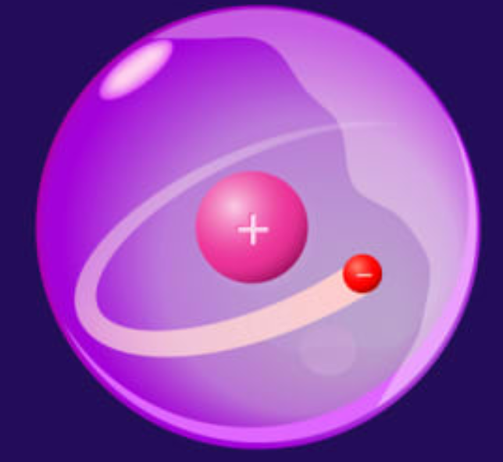
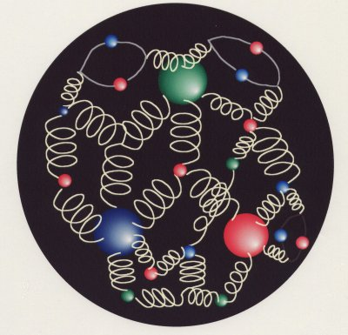
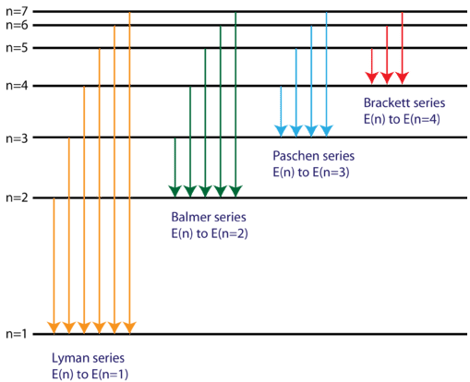
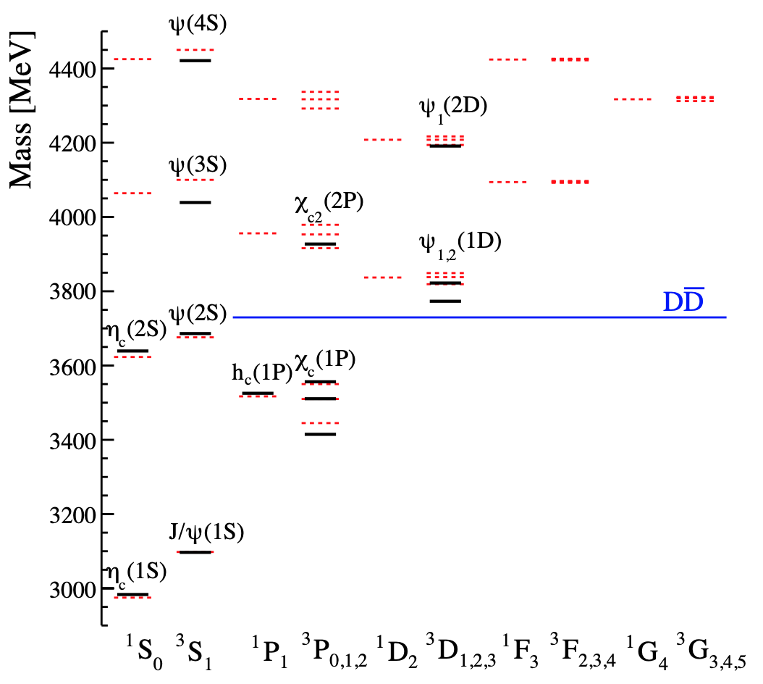
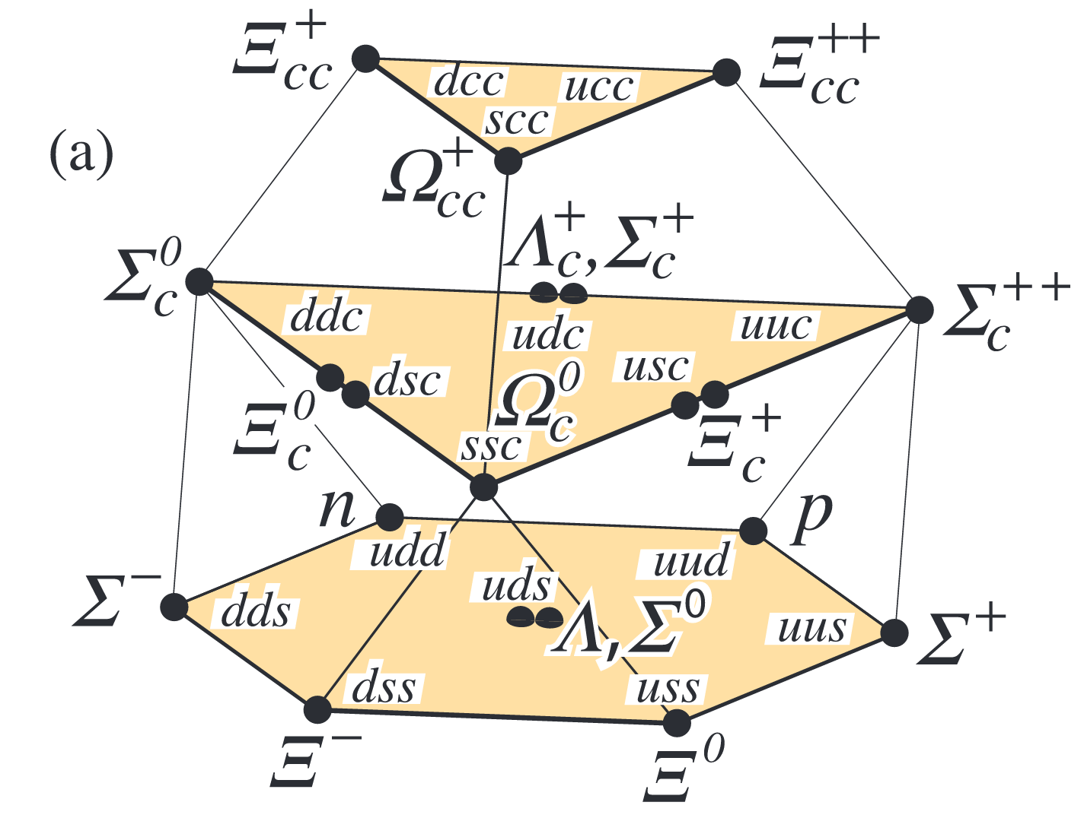
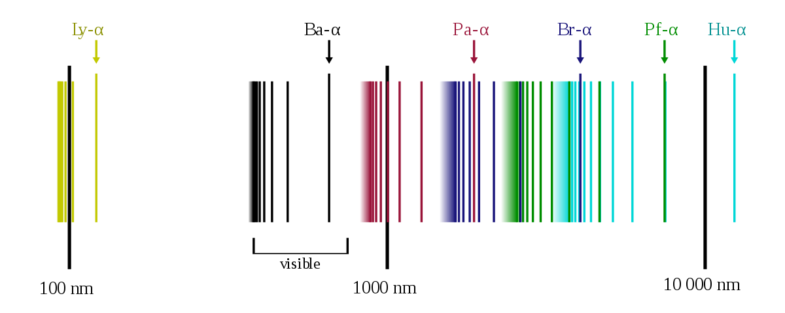
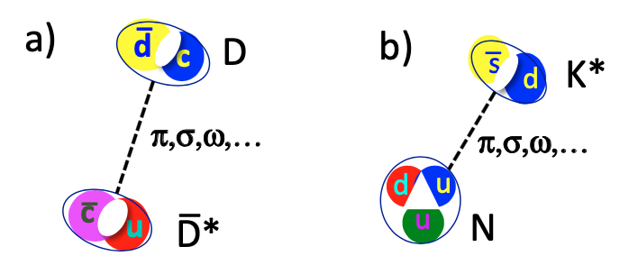
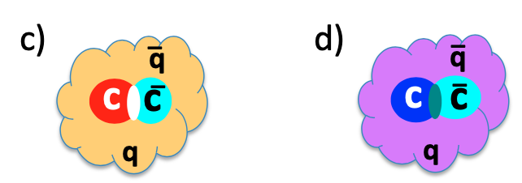

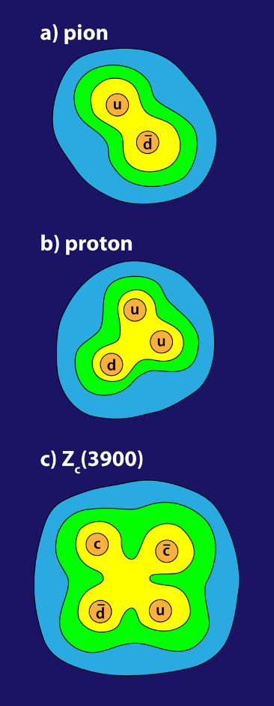
强子谱
定义：强子的内部结构和激发模式形成的能级
光谱
强子谱
粲夸克偶素能谱
允许的四夸克态内部结构
强子分子态
强子-粲夸克偶素
双夸克
紧致多夸克态

Slide 19
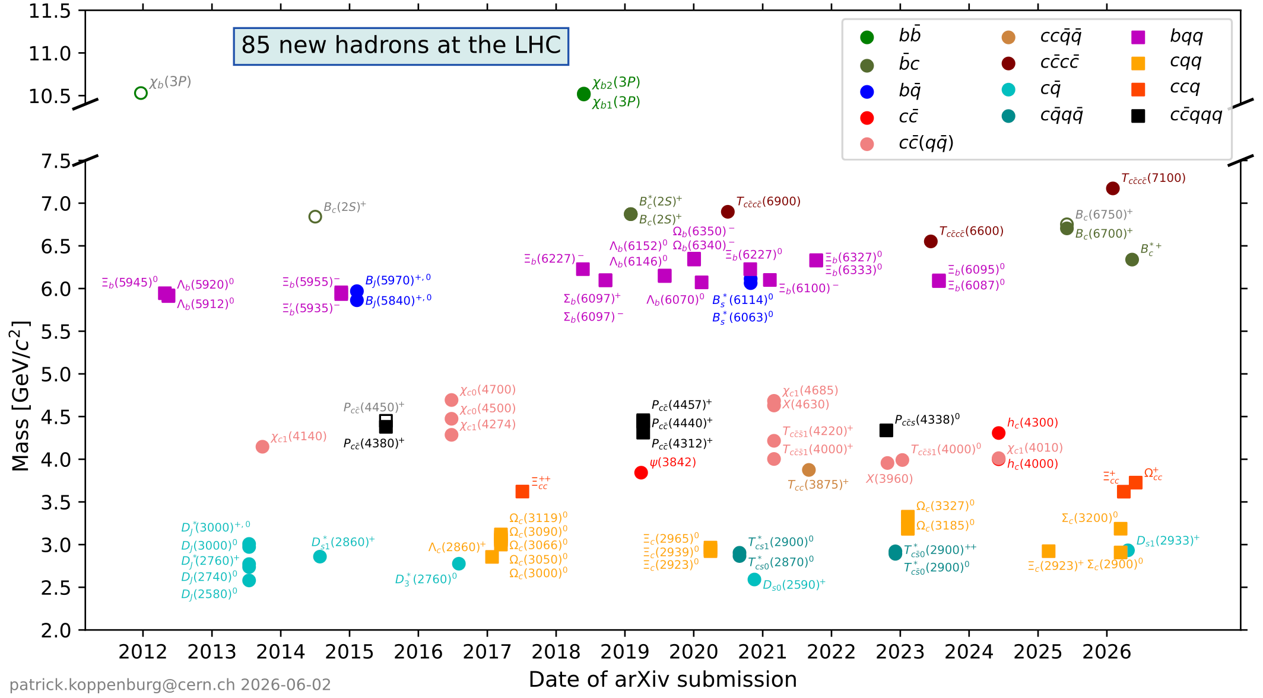

Slide 20
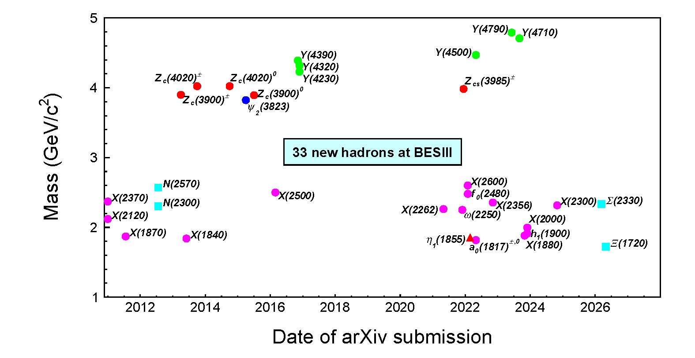

Slide 21
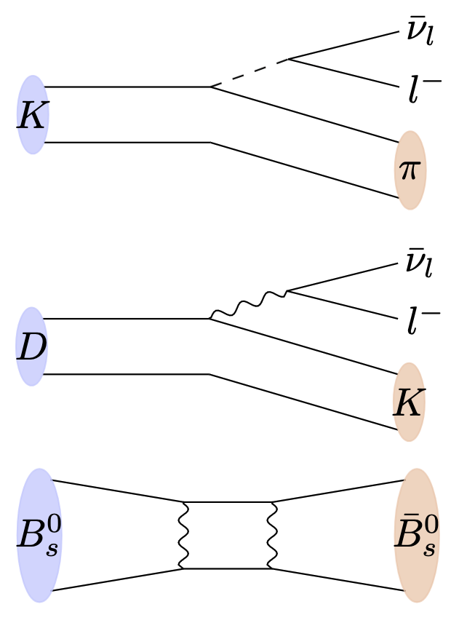
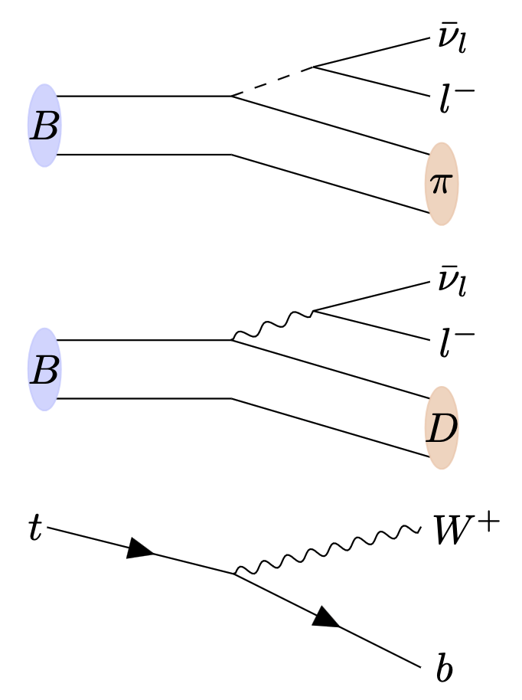
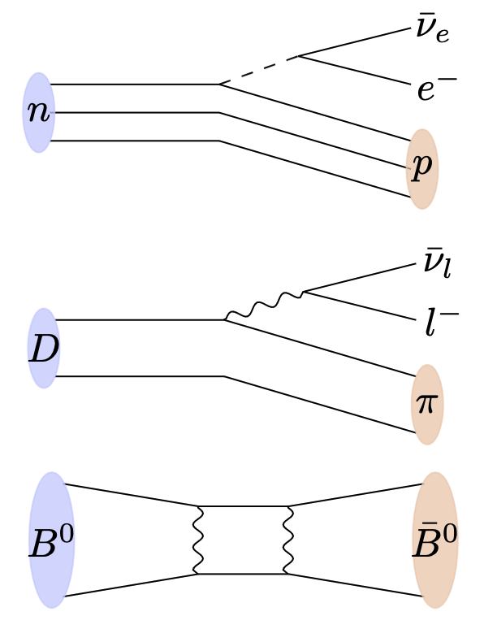

d
s
b
奇异强子
u
核物理
$$V_{CKM}=$$
c
粲强子
底强子
t

Slide 22
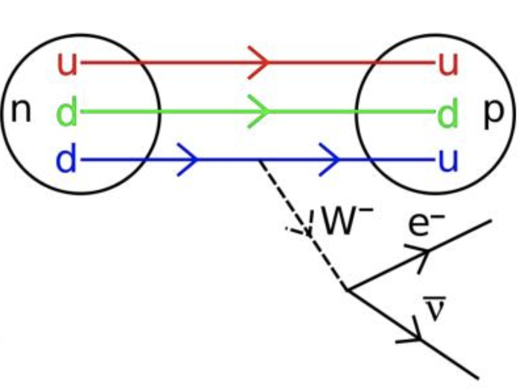






$\left|V_{ud}\right|$的实验测量
超允许(super-allowed)的$0^{+}→0^{+}$核$β$衰变，给出最精确的测量结果
$$V_{ud}$$
仅有矢量流$γ^{μ}$贡献，无轴矢$γ^{μ}γ^{5}$；对核结构不敏感
常数
$V_{ud}∝G_{V}/G_{F}$, $G_{F}=\frac{\sqrt{2}}{8}\frac{g_{2}^{2}}{m_{W}^{2}}$
辐射修正，过程无关
多个核 $β$衰变数据
$${\left|V_{ud}\right|}^{2}=0.97370\left(10\right)(10)$$

Slide 23





$\left|V_{us}\right|$的实验测量
$$V_{us}$$
利用$K$介子或者超子(包含$s$-夸克的重子)，$τ$-轻子的衰变测量
$K$介子三体半轻衰变($Kl3$)
动量转移零点形状因子
来自于格点(Lattice)QCD计算
实验测量+理论计算得到:

Slide 24







$\left|V_{cd(s)}\right|$的实验测量
$D$介子的半轻衰变和纯轻衰变
半轻
纯轻
$${\left|V_{cd}\right|}_{平均}=0.221±0.004$$
$${\left|V_{cs}\right|}_{平均}=0.987±0.011$$

Slide 25








$\left|V_{cb}\right|$的实验测量
$B$介子的$b→c$半轻衰变(和纯轻衰变)
单举: $B→X_{c}lν_{l}$
$${\left|V_{cb}\right|}_{平均}=\left(42.2±0.8\right)×{10}^{−3}$$
遍举: $B→D^{\left(∗\right)}lν_{l}$
$${\left|V_{cb}\right|}_{平均}=\left(41.0±1.4\right)×{10}^{−3}$$

Slide 26



$\left|V_{ub}\right|$的实验测量
$B$介子的$b→u$半轻衰变
单举: $B→X_{u}lν_{l}$
$${\left|V_{ub}\right|}_{平均}=\left(4.19±0.16\right)×{10}^{−3}$$
遍举: $B→π(ρ)lν,Λ_{b}^{0}→plν, B_{s}^{0}→Klν$等
$${\left|V_{ub}\right|}_{平均}=\left(3.51±0.12\right)×{10}^{−3}$$

Slide 27










$B$介子振荡参数$ΔM_{d,s}$
$$V_{tq}^{∗}$$
$$q$$
夸克混合使得$B_{q}^{0}⟷{\overline{B}}_{q}^{0}$振荡，用于测量矩阵元$\left|V_{tq}\right|$
$${\overline{B}}_{q}^{0}$$
$$B_{q}^{0}$$
$B_{q}^{0}$， ${\overline{B}}_{q}^{0}$ ➔ $B_{1,2}=pB_{q}^{0}± {q\overline{B}}_{q}^{0}$,
$B_{1,2}$质量差为$ΔM_{q}$
$$\overline{q}$$
$$V_{tq}^{∗}$$
$\left(B_{q}^{0}→\frac{B_{q}^{0}}{{\overline{B}}_{q}^{0}}\right)(t)=\frac{e^{−Γ_{q}t}}{2}\left[\cosh\left(\frac{ΔΓ_{q}}{2}t\right)±\cos\left(Δm_{q}t\right)\right]$

Slide 28










$\left(B_{q}^{0}→\frac{B_{q}^{0}}{{\overline{B}}_{q}^{0}}\right)(t)=\frac{e^{−Γ_{q}t}}{2}\left[\cosh\left(\frac{ΔΓ_{q}}{2}t\right)±\cos\left(Δm_{q}t\right)\right]$
${\overline{B}}^{0}$-$B^{0}$
${\overline{B}}_{s}^{0}$-$B_{s}^{0}$
$ΔM_{s}=17.7656±0.0057 ps^{−1}$
$ΔM_{d}=0.5051±0.0023 ps^{−1}$
Exp. 格点QCD
$V_{tq}$测量结果 (PDG 平均值)
$$\left|\frac{V_{td}}{V_{ts}}\right|=\left(20.7±0.1±0.3\right)×{10}^{−2}$$

Slide 29





单$t$-夸克产生截面
$$σ\left(pp→t\right)∝{\left|V_{tb}\right|}^{2}$$
t-道
$tW$道
s-道
忽略$V_{ts},V_{td}$
→$\left|V_{tb}\right|=1.02±0.02$

Slide 30

标准模型CKM矩阵元
基本对角

Slide 31




疑难
$\sum_{i}{{\left|V_{ui}\right|}^{2}}=1$?
单举 $≠$ 遍举？

Slide 32
CKM矩阵元相位测量

Slide 33






C、P与CP变换
电荷共轭变换C
电荷宇称联合变换CP
粒子 $⬄$ 反粒子
宇称变换P
粒子 $⬄$ 反粒子
$$(x, y, z) ⬄ (−x, −y, −z)$$
$$(x, y, z) ⬄ (−x, −y, −z)$$

Slide 34

CP对称性与破坏
CP对称性：互为CP变换的过程物理规律相同
粒子与反粒子互换，并作镜面反射，物理现象以相同的概率发生
李政道：一切对称性的根源在于某些基本量的不可观测性…
P破坏区分左右手性， C破坏区分正反电荷，CP破坏？

Slide 35



Sakharov条件(1967)
  存在重子数不守恒的相互作用
核子重子数:$+1$
反核子重子数:$−1$
宇宙是从“什么也没有”开始！
萨哈罗夫
  存在$C$破坏和$CP$破坏的相互作用
否则产生的重子数不对称性会被C或者CP变换过程抵消
  脱离热平衡状态
$CP$破坏的存在不是毫无意义的！
否则产生的重子数不对称性会被逆过程抵消

Slide 36







CKM机制导致CP破坏
20世纪物理学的主旋律：量子化、对称性、相位因子
— 杨振宁
正粒子
反粒子
$$\left|初\right\rangle$$
“双缝干涉”
$$\left|末\right\rangle$$
$$\left|末\right\rangle$$
$$\left|初\right\rangle$$
“双缝干涉”
$$Δφ$$
CP变换
$$Δδ$$
$$−Δφ$$
$Δδ$：强相位差； $Δφ$: 弱（CKM）相位差
$$Δδ$$
正反过程强度的相对区别：
$$A_{CP}∝\sin{Δφ}\sin{Δδ}$$

Slide 37





CKM矩阵
测量表明跨代混合较小，因此$s_{13}≪s_{23}≪s_{12}≪1$，对其进行小量展开
Wolfenstein 参数化，定义：

Slide 38





展开到$λ^{2}$
展开到$λ^{3}$
展开到$λ^{5}∼{10}^{−4}, V_{cd}, V_{ts}$ 出现弱相位

Slide 39
展开到$λ^{8}∼{10}^{−6}，V_{cs}$ 出现弱相位

Slide 40









幺正三角形
定义三个相角：$α$， $β$， $γ$
$$α$$
$$γ$$
$$β$$
$$≈\arg{V_{ub}^{∗}}$$
$$≈\arg{V_{td}^{∗}}$$

Slide 41








$γ$角
$$≈\arg{V_{ub}^{∗}}$$
通过树图$b→u$和$b→c$的干涉测量，理论误差极小
振幅：$∝V_{cb}$
振幅：$∝V_{ub}$
二者相对相位为$\arg\left[V_{ub}^{(∗)}\right]$
正反过程的衰变宽度分别为：
$γ≠0$即引起CP破坏

Slide 42


$γ$角测量
JHEP04(2021)081
JHEP12(2021)141
$B^{±}→D^{(∗)}K^{±}$, $D→$ CP本征态
显著CP破坏

Slide 43






$γ$角联合测量
$${δγ≈15}^{∘}$$
2013
$${δγ=2.6}^{∘}$$
2025
$$γ={\left(62.8±2.6\right)}^{∘}$$

Slide 44













$β$角测量
$$≈\arg{V_{td}^{∗}}$$
$B^{0}⟺{\overline{B}}^{0}$振荡
黄金道：$B^{0}→J/ψK^{0}$，间接CP破坏
相位差$2β$
$$A_{CP}\left(t\right)∝\sin{2β}\sin{(Δmt)}$$
$\left|\left(B^{0}→f\right)+\left(B^{0}⇒{\overline{B}}^{0}→f\right)\right|$
CP破坏
$$B^{0}→ψK_{S}^{0}$$
$\sin{2β}$
$\left|\left({\overline{B}}^{0}→f\right)+\left({\overline{B}}^{0}⇒B^{0}→f\right)\right|$
$$β={\left(22.6±0.4\right)}^{∘}$$

Slide 45








$φ_{s}$角测量
$$≈\arg\left(−V_{ts}\right)$$
含时CP破坏：
$A_{CP}\left(t\right)∝\sin{φ_{s}}\sin\left(ΔM_{s}t\right)$
黄金道：$B_{s}^{0}→J/ψφ$
$$d→s$$
LHCb多道联合：
$$φ_{s}=−0.044±0.020$$
$A_{CP}\left(t\right)$

Slide 46
直接CP破坏

Slide 47



直接CP破坏
底强子衰变树图和圈图可存在较强干涉，产生CP破坏
圈图：$∝V_{tb}^{∗}V_{ts}$
树图： $∝V_{ub}^{∗}V_{us}$

Slide 48





$B_{(s)}^{0}→K^{+}π^{−}$ CP破坏
$$K^{+}π^{−}$$
$$K^{−}π^{+}$$
$$A_{CP}^{{\overline{B}}^{0}→K^{−}π^{+}}=−0.083±0.005$$
$$A_{CP}^{{\overline{B}}_{s}^{0}→K^{+}π^{−}}=0.236±0.017$$

Slide 49







底重子衰变$Λ_{b}^{0}→p K^{−}π^{+}π^{−}$
$A_{CP}=(2.45±0.46±0.10)\%$
（显著性$5.2σ$）
$Λ_{b}^{0}→p K^{−}π^{+}π^{−}$
${\overline{Λ}}_{b}^{0}→\overline{p} K^{+}π^{−}π^{+}$
首次发现重子CP破坏
Nature 643 (2025) 1223

Slide 50






CP破坏成分
衰变包含丰富的共振态
  $Λ_{b}^{0}→N^{∗∗+}\left(→{pπ}^{+}π^{−}\right)K^{−}$等
${ Λ}_{b}^{0}→N^{∗∗+}K^{−}衰变\text{CP}$破坏较大
质子激发态$N{\left(1440\right)}^{+}, N{\left(1520\right)}^{+}$等
$A_{CP}= (5.4±0. 9±0.1)\%$
（显著性$6.0σ$）
More is different !

Slide 51








CP破坏扩充到粲介子
$D^{0}→K^{+}K^{−}$
衰变
$A_{CP}\left(D^{0}→K^{+}K^{−}\right)−A_{CP}\left(D^{0}→π^{+}π^{−}\right)$
$=\left(−1.54±0.29 \right)×10^{−3}$
$$44×{10}^{6}$$
PRL122 (2019) 211803
$D^{0}→π^{+}π^{−}$
衰变
$$14×{10}^{6}$$

Slide 52











稀有衰变/味反常
味改变中性流（FCNC）也称为稀有衰变，新物理或有显著增强
$b→sμ^{+}μ^{−}$过程
JHEP04(2017)142
PRL127(2021)151801
$B^{0}→K^{∗0}μ^{+}μ^{−}$
$B_{s}^{0}→φμ^{+}μ^{−}$
$$B^{0}→K^{0}μ^{+}μ^{−}$$
$$B^{+}→K^{+}μ^{+}μ^{−}$$
观测到$≈3σ$的反常
JHEP06(2014)133

Slide 53










NA62 @ CERN
$K^{+}→π^{+}ν\overline{ν}$ 稀有衰变
arXiv:2607.16413
标准模型分支比：
实验特征：单$π^{+}$介子
$$s=m_{miss}^{2}={\left(p_{K^{+}}−p_{π^{+}}\right)}^{2}$$

Slide 54

CKM机制检验
LHCb初期（2013）
LHCb十年积累（2024）

Slide 55


CKM机制检验
1995 (top夸克发现)
2001(B工厂开机)
2013 (精确的味道测量)
Now!
幺正性？
CKMFitter 等定期更新！

Slide 56







CKM矩阵幺正性：$V_{CKM}V_{CKM}^{†}=1$
$$V_{ud} V_{ub}^{∗}+V_{cd}V_{cb}^{∗}+V_{td}V_{tb}^{∗}=0$$
$α+β+γ=180$ ?
多于三代夸克 ？
$$α$$
$$γ$$
$$β$$

Slide 57








大型强子对撞机底夸克(LHCb)实验
LHC对撞机上四个大型粒子谱仪之一
LHC是欧洲核子研究中心建造的全球能量最高的对撞机
束流能量：$7×10^{12} eV$
周长：$27$ Km
LHC
欧洲核子研究中心成员国

Slide 58




LHCb目标：研究底和粲强子的CP破坏
LHCb探测器示意图
主要研究内容
重味物理与CP破坏
稀有衰变与新物理
强子产生与谱学，QCD
电弱物理与Higgs物理
重离子物理
LHCb国际合作组
精确测量CP破坏
28个国家，109家研究机构，1950名成员

Slide 59

LHCb中国组
2000年
LHCb中国组
清华大学、华中师范大学、高能物理研究所、中国科学院大学、武汉大学、湖南大学、华南师范大学、北京大学、兰州大学、中国科学技术大学、西北工业大学、河南师范大学、中南大学
2026年

Slide 60








顶点探测器
顶点探测器
初级顶点
次级顶点
顶点分辨能力
三级顶点
$B_{s}^{0}↔{\overline{B}}_{s}^{0}$振荡
单位：毫米
顶点精度:
时间分辨率:
$σ_{IP}∼20×10^{−6} m$
$σ_{τ}∼50×10^{−15} s$ （$B$ 衰变）
时间分辨: $\sim 50 fs$

Slide 61









强子鉴别器（切伦科夫探测器）
切伦科夫角 [mrad]
切伦科夫效应
粒子动量 [$GeV/c$]
切伦科夫角 $θ_{c}$:
$$θ_{c}$$
带电粒子
$$\cos{θ_{c}}=\frac{c}{nν}$$
强子（ $p^{±},K^{±},π^{±}$）鉴别效率:
$ε\left(K→K\right)∼95\%$， 误鉴别 $ε\left(π→K\right)∼5\%$
动量范围从几GeV 到 100 GeV
辐射光

Slide 62


强子鉴别效果
无切伦科夫探测器
有切伦科夫探测器

Slide 63


多体衰变更为重要
$$H_{b}→ph_{1}^{+}h_{2}^{−}h_{3}^{−}$$

Slide 64


CP破坏研究的里程碑
最终目标

Slide 65



然而CKM机制远远不够
CKM
观测
物质$−$反物质
${∼10}^{−18} ≪{10}^{−10}$
光子数
物质
反物质
需要新物理的CP破坏机制

Slide 66



未来味物理研究
LHC长期的升级计划， 持续到2035年
Belle2正收集数据，预期工作到2035年，数据量提高50倍(50 ab⁻¹)
BESIII, SuperTCF等
大有可为！

Slide 67









CP破坏：探索新物理的手段
CKM机制精确检验
电偶极矩
希格斯CP
中微子CP

Slide 68


标准模型基本参数（18个）
  相互作用强度(3)：$g_{1}$， $g_{2}$， $g_{3}$（强）
  Higgs势能(2)： $μ$， $λ$
  夸克质量/汤川耦合(6)：$m_{u}$， $m_{d}$， $m_{c}$， $m_{s}$， $m_{t}$， $m_{b}$
  轻子质量/汤川耦合(3)： $m_{e}$， $m_{μ}$， $m_{τ}$
  CKM矩阵参数/汤川耦合(4)：$θ_{12}$，$θ_{23}$，$θ_{13}$，$δ$ 或 $A$， $λ$， $ρ$， $η$
味物理
中微子质量、中微子混合？3+4 (狄拉克型中微子)
基本费米子质量竟然与宇宙可见物质起源有密切联系

Slide 69




味物理：研究标准模型、探索新物理
  与直接寻找新物理方法互补，可以探测质量超出对撞机能量的新粒子
可探测的新物理能标(假设耦合系数为1)
arXiv:1910.11775
$$Λ^{n}∼\frac{C_{n+4}}{δ_{SM}}$$
$Λ$：新物理能标

Slide 70

美国”粒子物理优先项目委员会”（2023）
“”
解密量子领域——阐明中微子之谜，揭开希格斯玻色子的秘密
探索物理学的新范式——寻找新粒子的直接证据，追寻新现象的量子印记
照亮隐藏的宇宙——确定暗物质的本质，理解宇宙演化的动因

Slide 71

欧洲粒子物理未来战略(2020)
正负电子希格斯工厂…
暗物质、味道和基本对称性…

Slide 72
谢谢大家

Slide 73






K-物理实验
寻找$K^{+}→π^{+}ν\overline{ν}$衰变
实验信号：单$π^{+}$介子
$$s=m_{miss}^{2}={\left(p_{K^{+}}−p_{π^{+}}\right)}^{2}$$
信号区

